Slide 1
L’esperimento (g-2)μ
a FNAL (E989)
M.Iacovacci
Naploli, 7 Gennaio 2015
Notes:
11
Ccorreggere extract fpi …
G. Venanzoni - Seminar at University of Pisa 10 July 2012

Slide 2
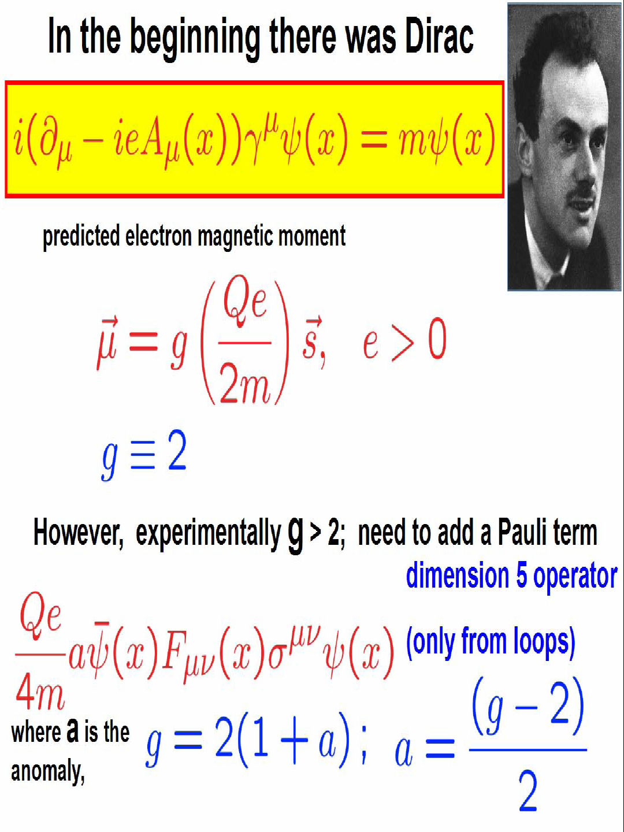
Momento magnetico anomalo (a_{μ})
Per particella puntiforme e spin 1/2
a_{μ} = (g_{μ}-2)/2 verifica la struttura a loop dello SM
a_{μ} = 0 at tree level (no radiative corrections)

Slide 3
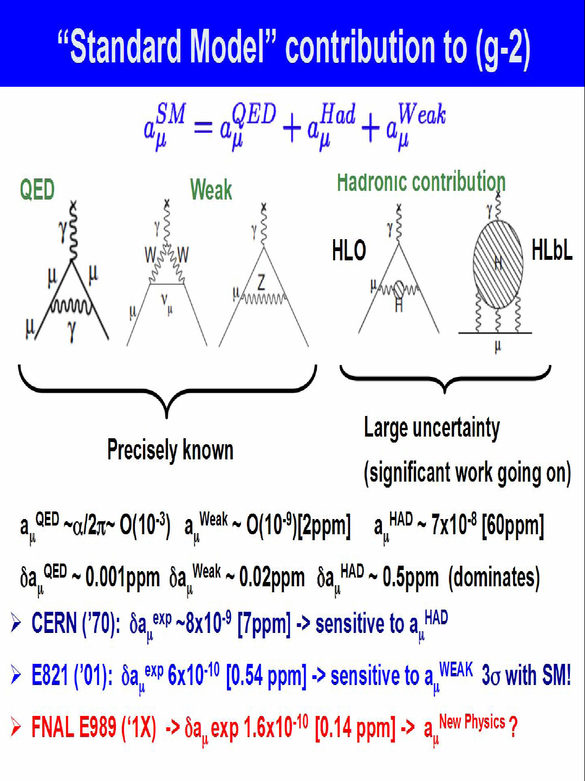

Slide 4
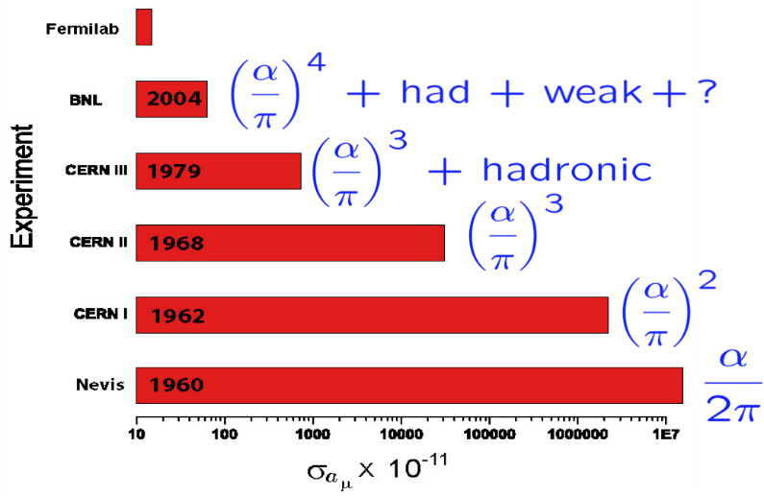
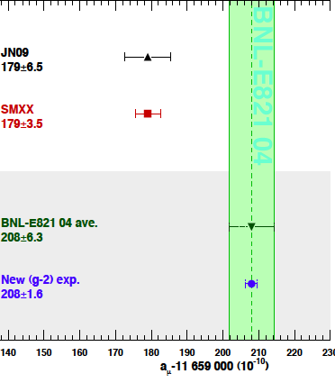
New experiment at FNAL (E989)
New experiment at FNAL (E989) at magic momentum, consolidated method. 20 x μ w.r.t. E821. Relocate the BNL storage ring to FNAL.
3.3 σ
Precision target ~ 16x10⁻¹¹ (0.14 ppm) . If the central value remains the same ⇒ 5-8σ from SM* (enough to claim discovery of New Physics!)
8 σ
E989
*Depending on the progress on Theory
Notes:
4
G. Venanzoni - Seminar at University of Pisa 10 July 2012

Slide 5
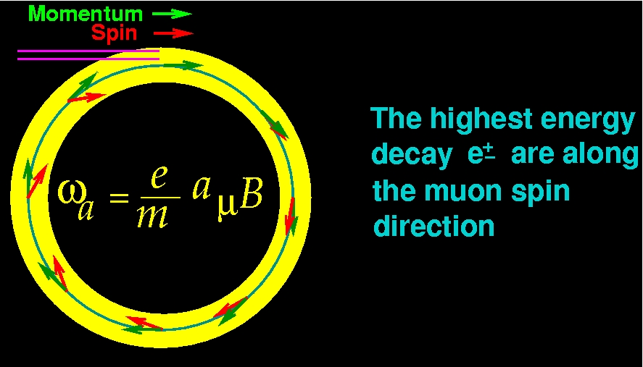
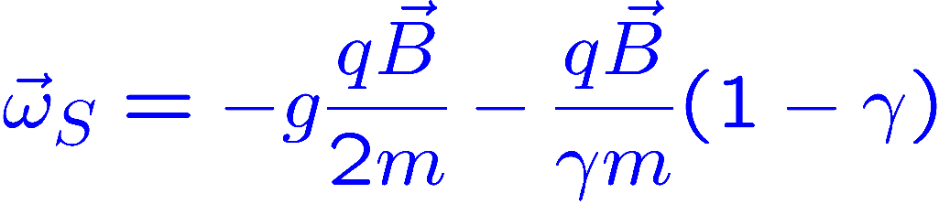
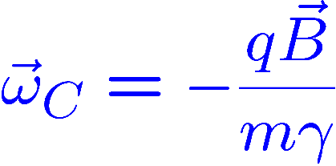

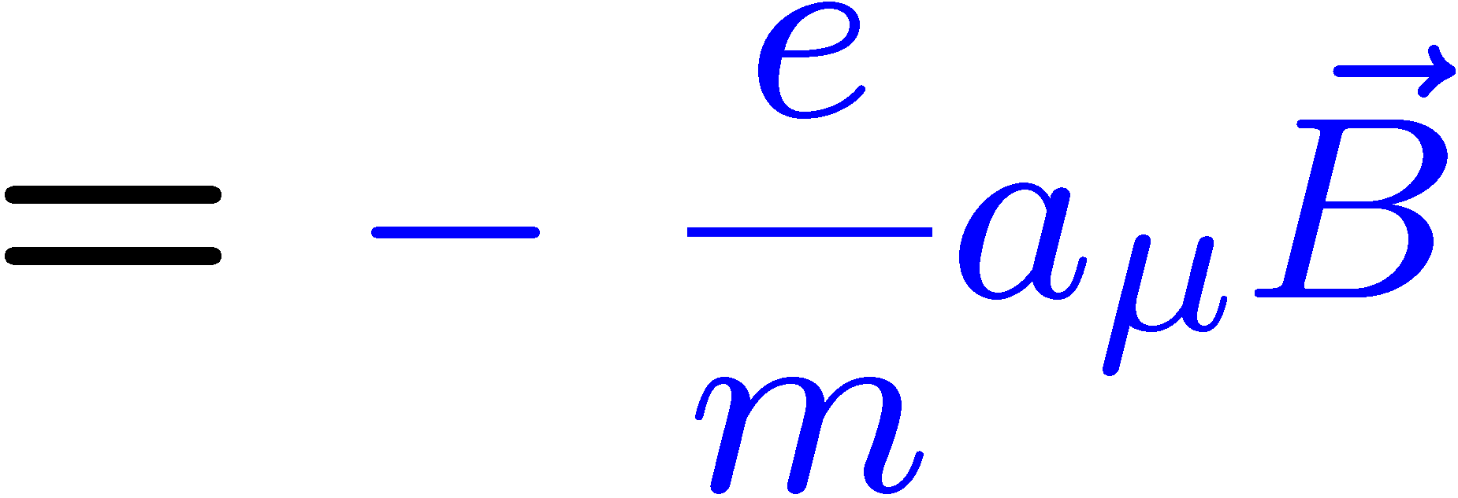

The aμ Experiment:
Place polarized muons in a B field
  spin precession frequency
  cyclotron frequency
Since g > 2, the spin gets ahead of the momentum
Measuring ωa and B → aμ
Notes:
Anomalous Precession frequency, i.e. the frequency with which the spin advancse respect to the momentum,
G. Venanzoni - Seminar at University of Pisa 10 July 2012
55

Slide 6
aμ proporzionale alla differenza tra frequenza di
precessione dello spin e quella di rotazione

Slide 7

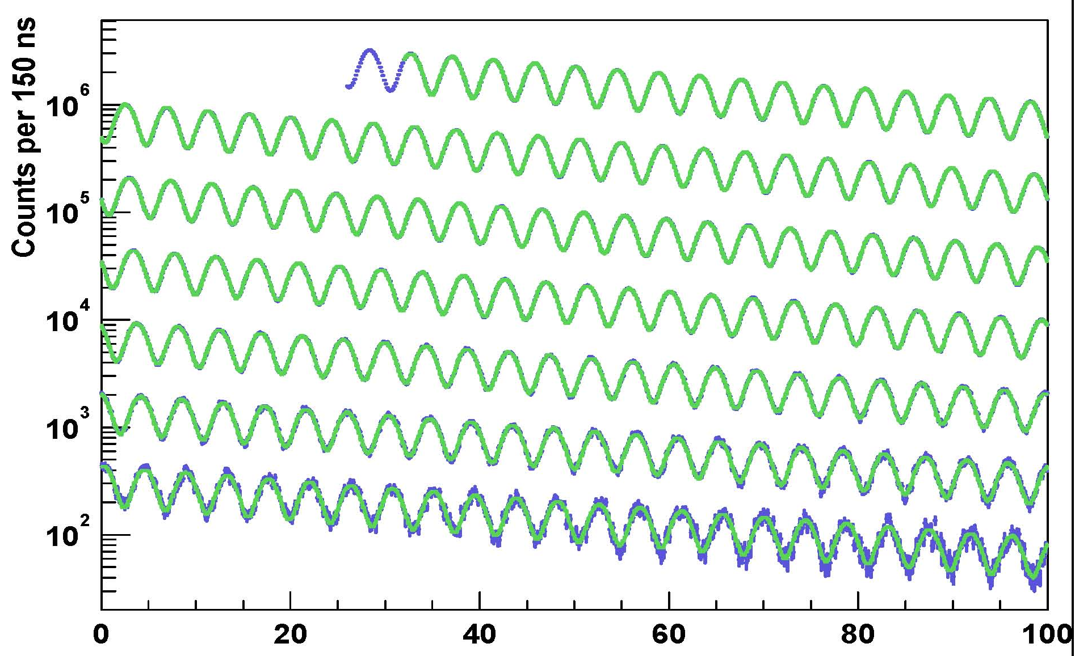
The arrival time spectrum of high-energy e⁻
Eμ ≥ 1.8 GeV
γτ
γτ_{μ} = 64.4 μs; (g-2): τ_{a} = 4.37 μs; Cyclotron: t_{C} = 149 ns
μs
Systematic uncertainty on ω_{a} expected to be reduced by 1/3 at E989 (compared to E821) thanks to reduced pion contamination,the segmented detectors, and an improved storage ring kick of the muons onto orbit.

Slide 8
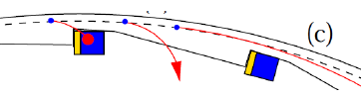
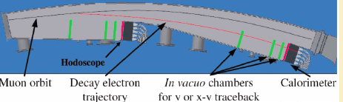
Upgrades at Fermilab
New segmented detectors to reduce pileup
  PbF2 Crystals with SIPM
  X₀ = 0.93 cm
  σ/E ~ 3.5% / √E
  4 ns pulse width
Calorimeter stability tracked with laser pulsing system (Italian contribution)
New electronics
  500 MHz 12-bit WFDs, with deep memories
New tracking stations (in vacuum)
Improvements in the magnetic field calibration, measurement and monitoring.
- p. 8/57

Slide 9
g-2 approval

Slide 10
Italian contribution

Slide 11
Laser calibration system

Slide 12
Diode laser from PicoQuant

Slide 13
Gain stability
Test beam @SLAC, July 2014

Slide 14
The source monitor

Slide 15
The source monitor (1)

Slide 16
The distribution system

Slide 17
Distribution system from Thorlabs

Slide 18
Pulse broadening

Slide 19
The local monitor

Slide 20
Fiber bundle

Slide 21
Local Monitor with PMT

Slide 22
Light distribution plate

Slide 23
Light distribution plate (1)

Slide 24
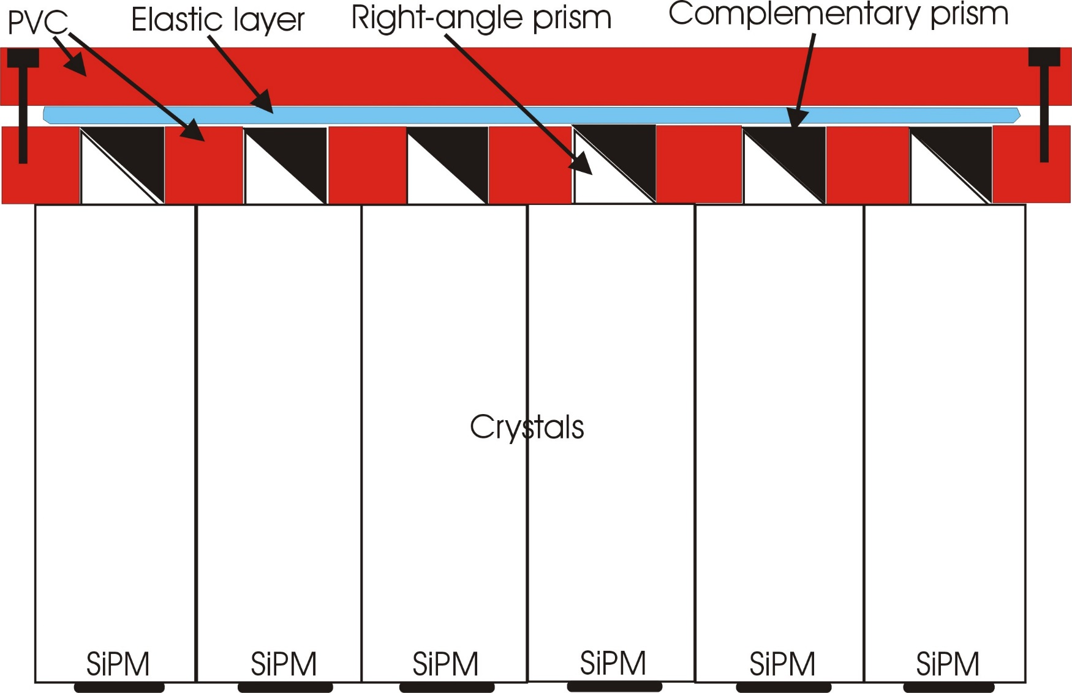
Mechanical interface
10 mm
3 mm
5 mm
The prisms are held in place by PVC complementary prisms, in turn held in position by a further PVC plate.

Slide 28
Pileup estimate

Slide 30
Stato Attività G-2, Napoli (Cassino)
M. Iacovacci,
S. Mastroianni,
R. Di Stefano
F. Marignetti
Elettronica per Controllo Laser
Elettronica di Monitoring

Slide 31
Laser Control: General overview
Interface to:
DAQ
LASER
uBlaze and CoreLogic:
RUN setup
Trigger generator
Fan out
Laser
Monitor boards with different timings
Monitoring system:
Trigger signals
DAQ/LASER errors and warnings

Slide 32
Scheda controllo Laser:
Le modalita’ di funzionamento:
generazione di impulsi a frequenza fissa (10 kHz) nella finestra di 700 us ( con offset variabile a step di 5 us ...);
2) generazione di impulsi temporalmente distribuiti secondo un esponenziale (tau=64 us) per riprodurre le condizioni di presa dati;
Impulsi di ampiezza variabile per calibrazione SiPM (?)
Richiede:
  Sincronizzazione con segnali esterni (beam/DAQ ecc..)
  Distribuzione del trigger al Laser e all’elettronica di monitoraggio con opportune temporizzazioni

Slide 33
VIRTEX5…implementazione modalità 1)
soluzione Na
Dato un segnale di END_OF_ FILL viene generata una sequenza di impulsi equispaziati (100 micros) nella finestra dei 700 micros. All’occorrenza di un nuovo END_OF_ FILL, la sequenza degli impulsi trasla temporalmente di 5 micros rispetto al t0 rappresentato dal segnale di END_OF_ FILL, per modo che dopo 20 ripetizioni tutta la finestra dei 700 micros sarà riempita con segnali equidistanziati di 5 micros. Un Trigger Count (n-bit Reg) tiene memoria di quanti sequenze sono state generate. Il riempimento della finestra dei 700 micros riparte quindi ciclicamente.

Slide 34
Laser Control: General overview
Interface to:
DAQ
LASER
uBlaze and CoreLogic:
RUN setup
Trigger generator
Fan out
Laser
Monitor boards with different timings
Monitoring system:
Trigger signals
DAQ/LASER errors and warnings

Slide 35
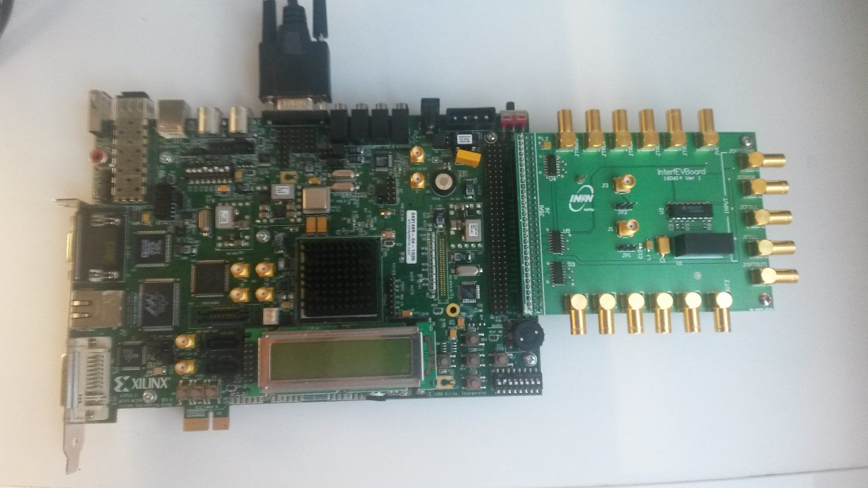
Test Beam Seattle
soluzione Na
Disponibile Ver1 di Modalità 1) con auxiliary board per l’interfaccia esterna
E’ stata interfacciata con il sistema di acquisizione di Seatlle e con l’elettronica di Laser e di monitoring (Corradi).

Slide 36
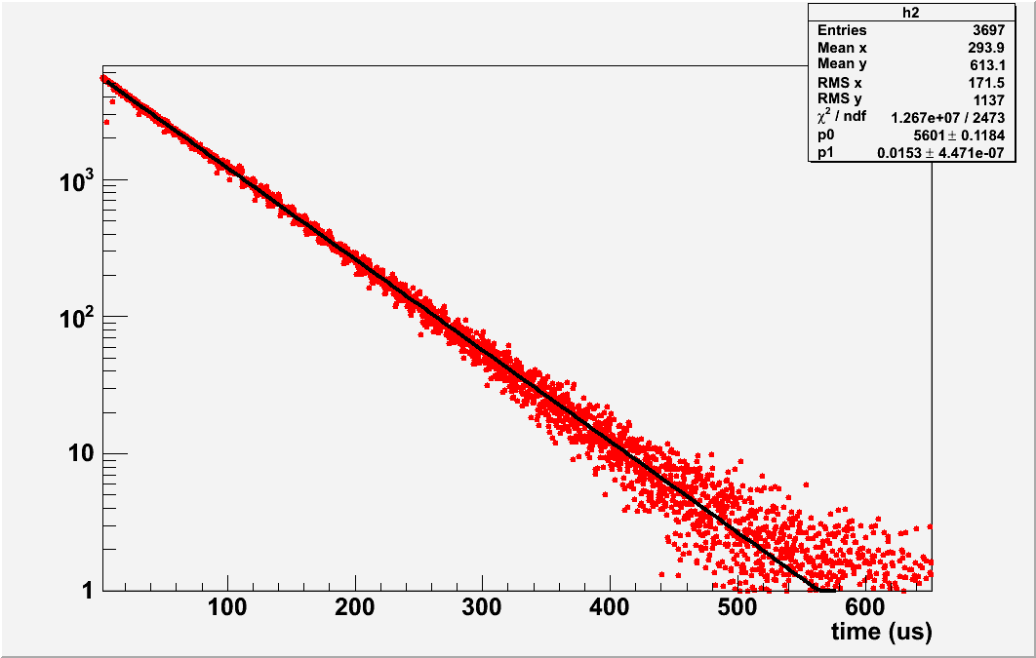

Test Beam SLAC
soluzione Na
Disponibile Ver1 di Modalità 2) (distribuzione di impulsi temporalmente distribuiti secondo e^-t/τ in 700us)
Trigger interno/esterno abilita la generazione di un pattern di impulsi con risoluzione temporale di 100 ns. La densita’ iniziale (a tempo 0) puo’ essere impostata.
Test effettuto solo su Oscilloscopio, non essendo stato testato in acquisizione
Trigger measurements on the oscilloscope
γτ
Distribuzione di
N_{imp}/100 ns

Slide 37
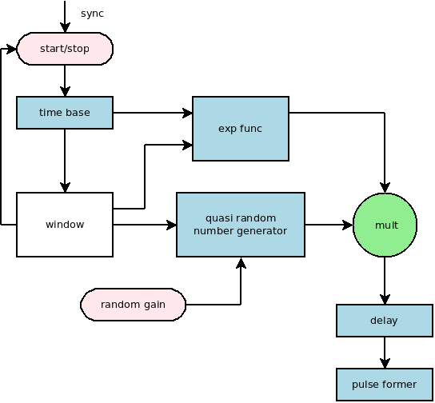
Diagramma funzionale
soluzione Ca

Slide 38
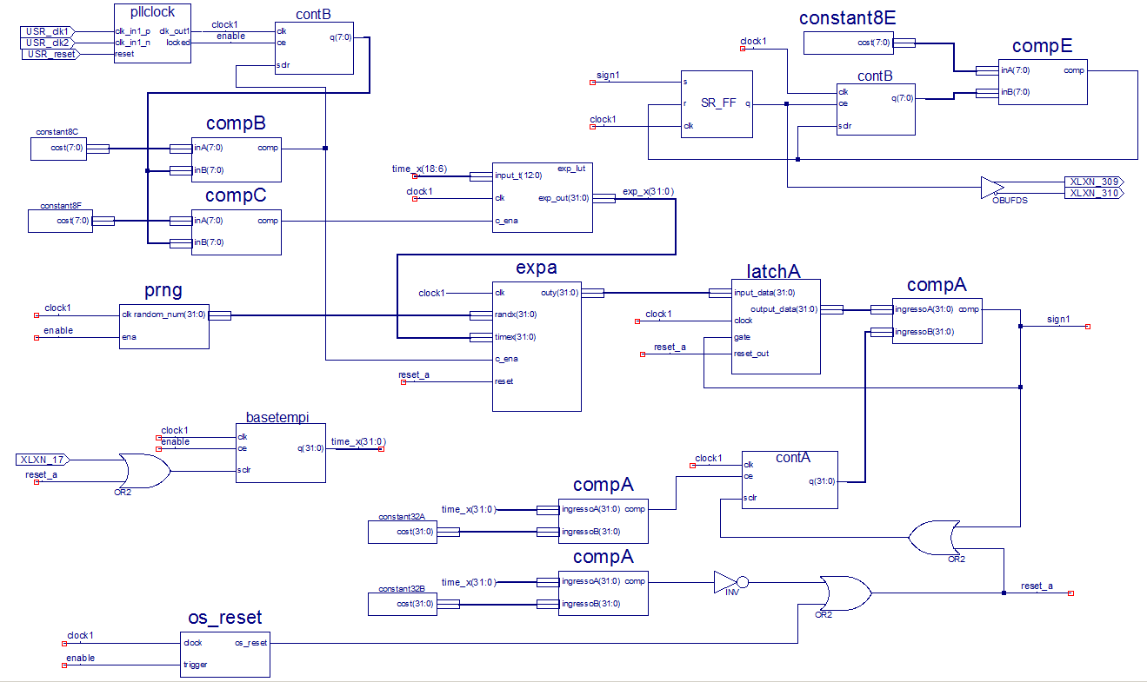
Time base
Schematic
Pulse former
soluzione Ca
Exp func
Random generator
multiplier
Time base
delay

Slide 39
Sviluppi futuri
Ulteriori test di sincronizzazione e acquisizione degli impulsi con differenti trigger (con oscilloscopio e con DAQ dell’esperimento)
Ottimizzazione della configurazione (densita’ iniziale, segnale di trigger, durata impulsi)
Integrazione della sistema di controllo con Lasers/DAQ e sviluppo delle interfaccie definitive relative (hardware/software).
Confronto fra le diverse soluzioni

Slide 40
Elettronica di Monitoring:
Rivelatore candidato, Diodo PIN
Accuratezza di misura dell'ordine del ‰
Risoluzione del campionatore 16Bit
Stabilità a lungo termine, meglio del ‰
Rate previsto del LASER 10kHz
Preamplificatore in carica, sensibilità >= 100mV/pC
Banda passante del preamplificatore, 200Mhz
Dinamica del campionatore +/- 2V
Campionatore ultraveloce a 16 Bit
Processore ARM-M3
Protocollo di comunicazione previsto con l'utente, ETHERNET
Trasferimento completo dei Dati su pagina Web e Slow Control
Compensazione automatica della temperatura accuratezza 0.1⁰C

Slide 41
…
Starting point: schema Corradi
1
2
3
1: blocco di preamplificatore di carica,
2: blocco di lettura segnale e gestione della scheda
3: Il blocco di calibrazione,

Slide 42
Man power e necessità
A Napoli allocata 1 persona per 5 mesi per sviluppo del progetto, realizzazione prototipi e test
Necessità di definire alcuni input al progetto: tipo segnali, rate ed interfaccia con DAQ exp
Necessità di avere un sistema di calibrazione completo, clone di quello dell’esperimento, per prove di ogni tipo, rivelatori laser acquisizione ed elettronica

Slide 43
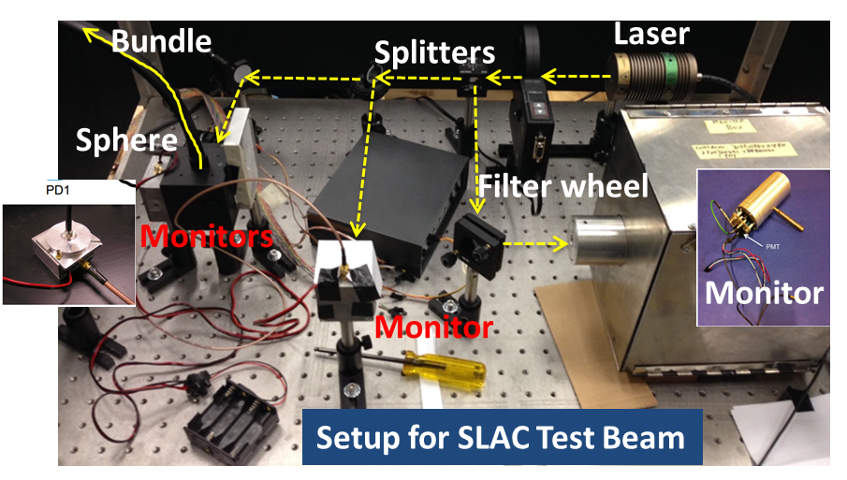
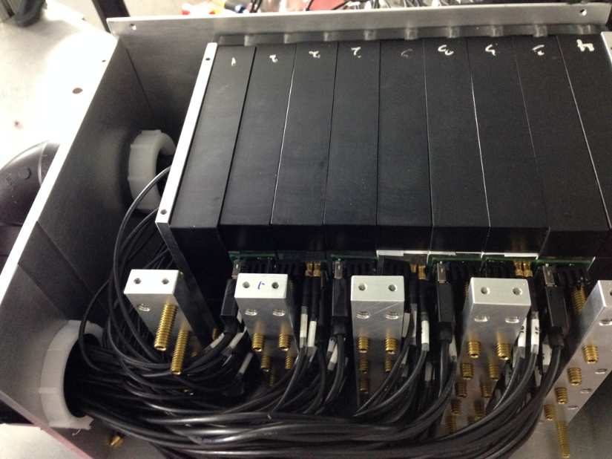
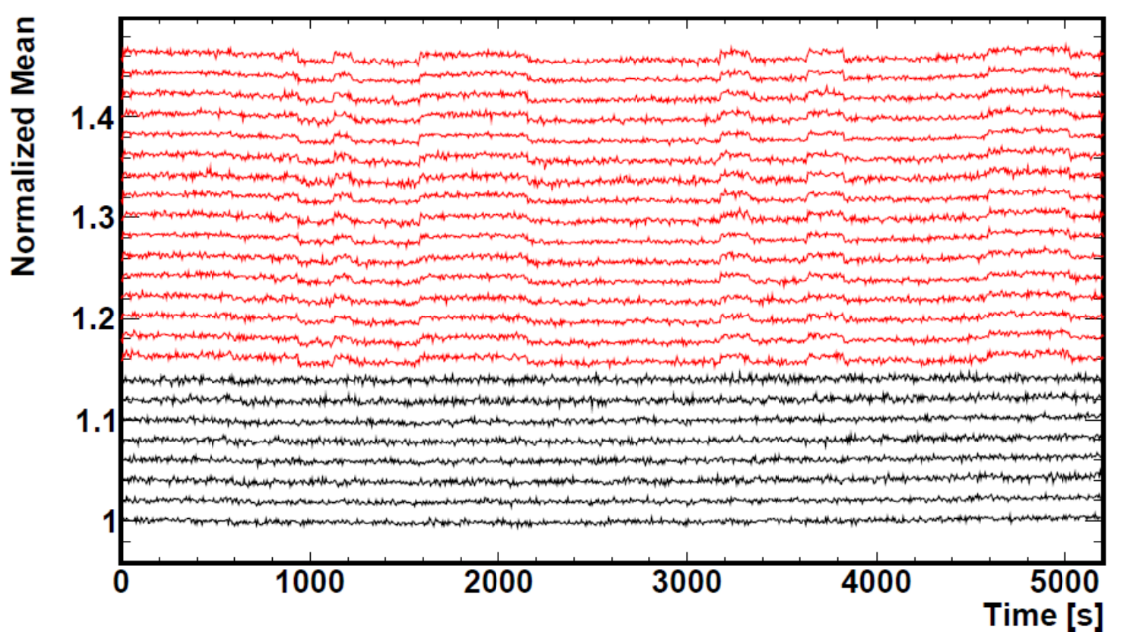
Test beam – SLAC July 2014
Commercial bias
Custom bias

Slide 44
NIM paper submitted

Slide 45


Slide 46
Schedule 2015

Slide 47
Conclusions

